Slide 1
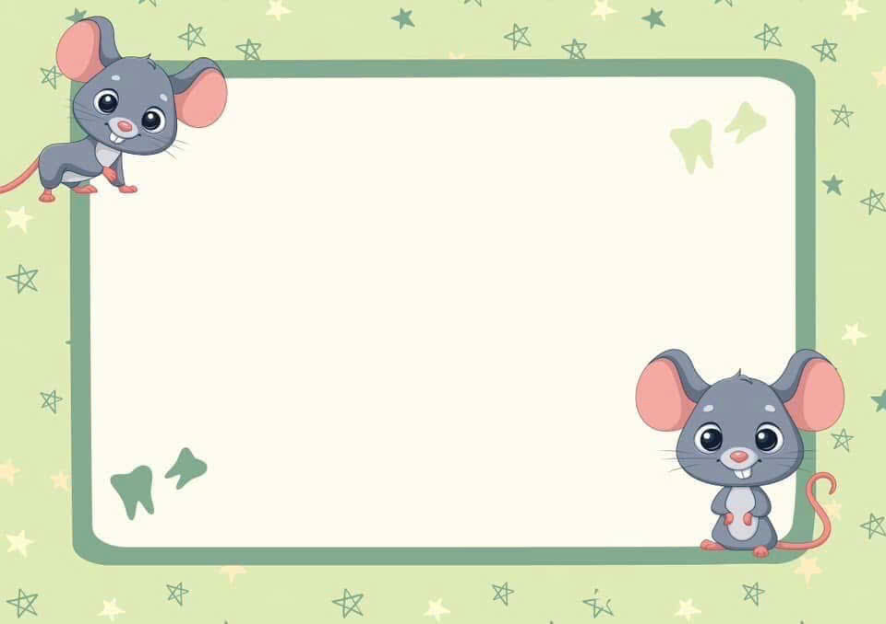

`
UBND QUẬN LONG BIÊN
TRƯỜNG MẦM NON GIANG BIÊN
Lĩnh vực phát triển nhận thức
Đề tài: Nhận biết buổi sáng, buổi chiều
Lứa tuổi: 3 - 4 tuổi
Giáo viên: Đào Thị Lan
Nguyễn Thị Bích Phượng

Slide 2


Gà trống thổi kèn

Slide 3

Cảnh buổi sáng

Slide 4




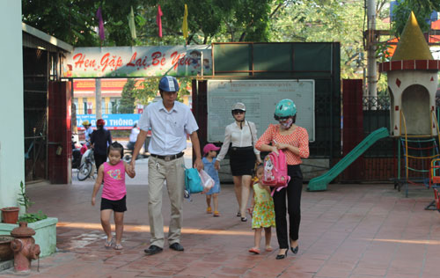

Slide 5
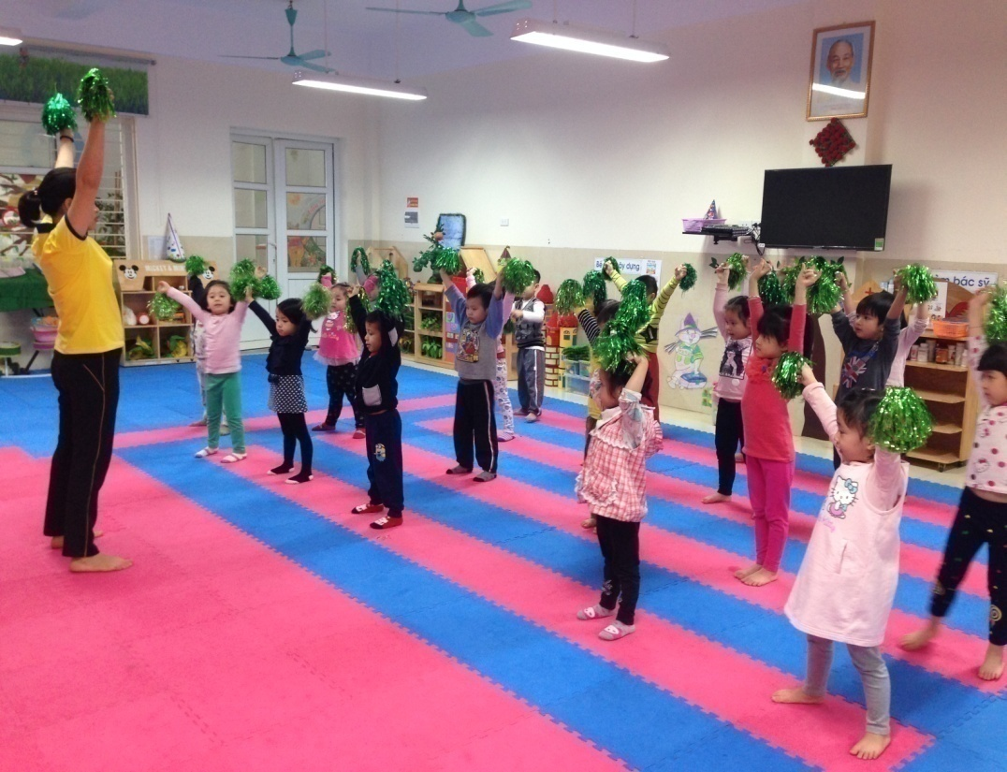
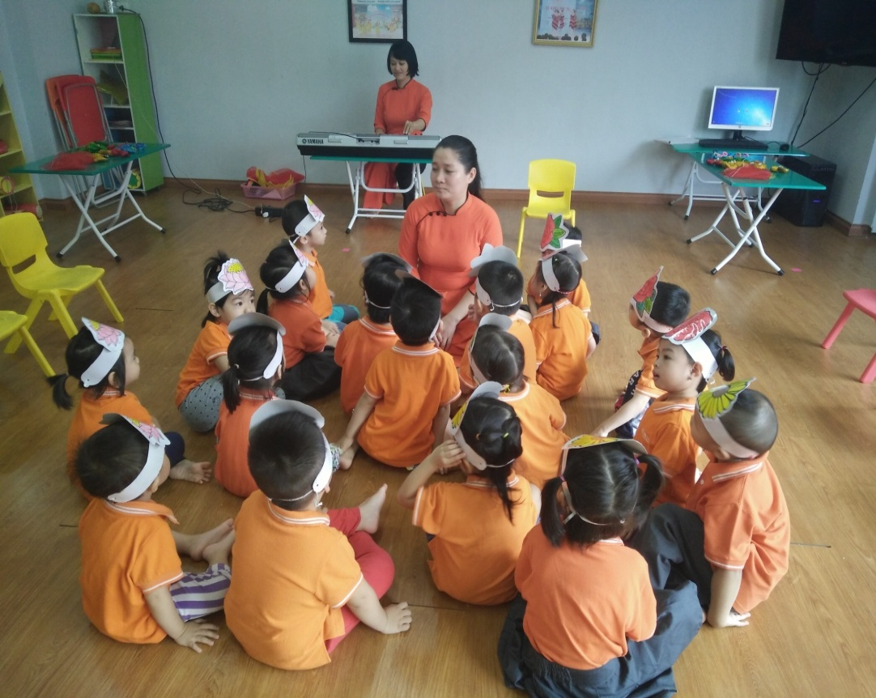
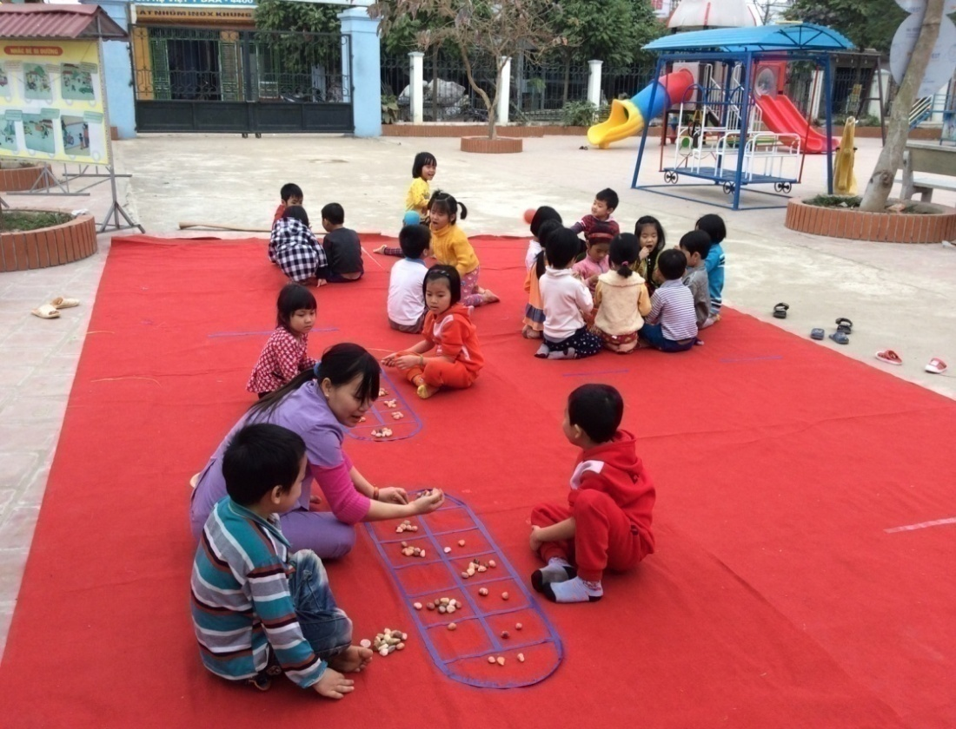
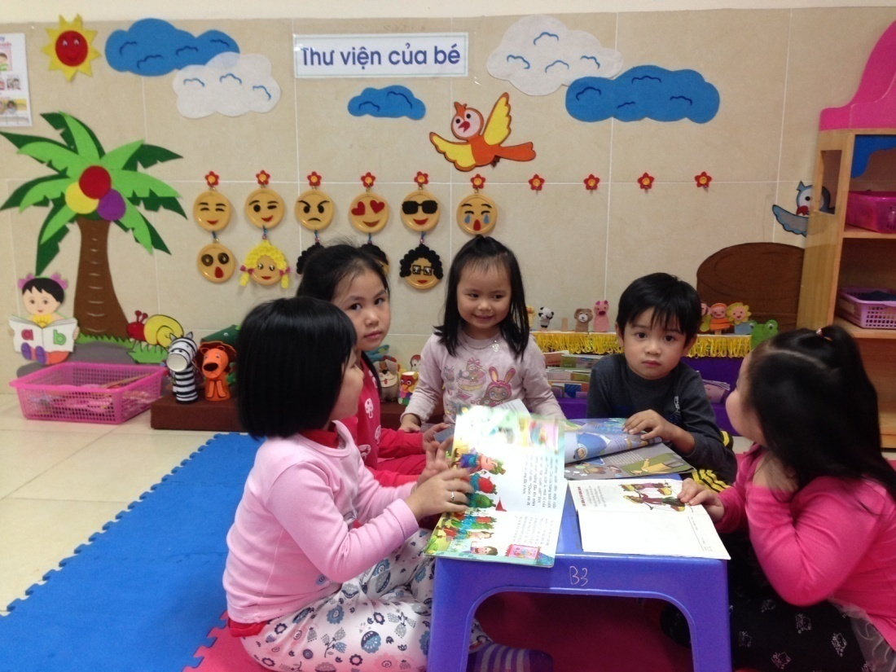

Slide 6

Cảnh buổi trưa

Slide 7
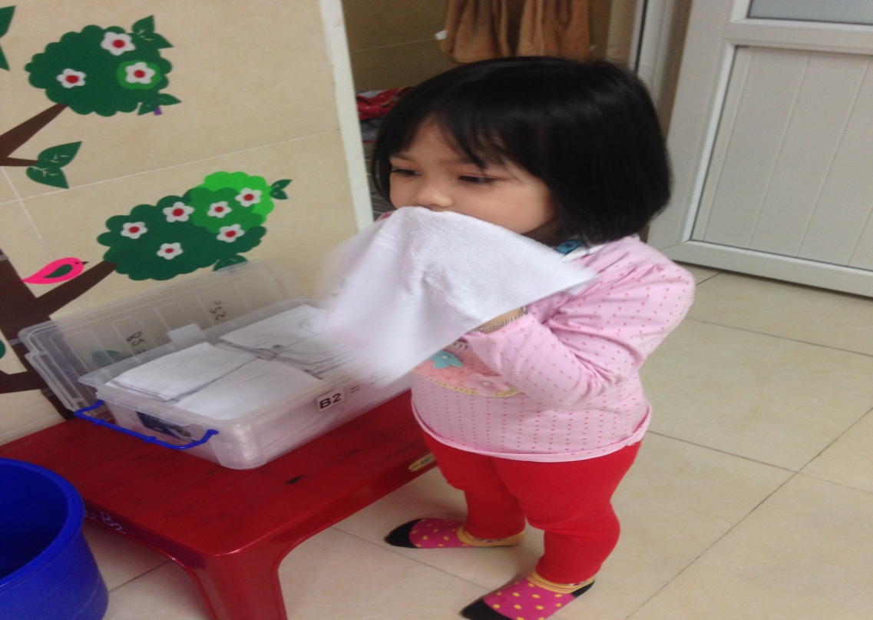




Slide 8
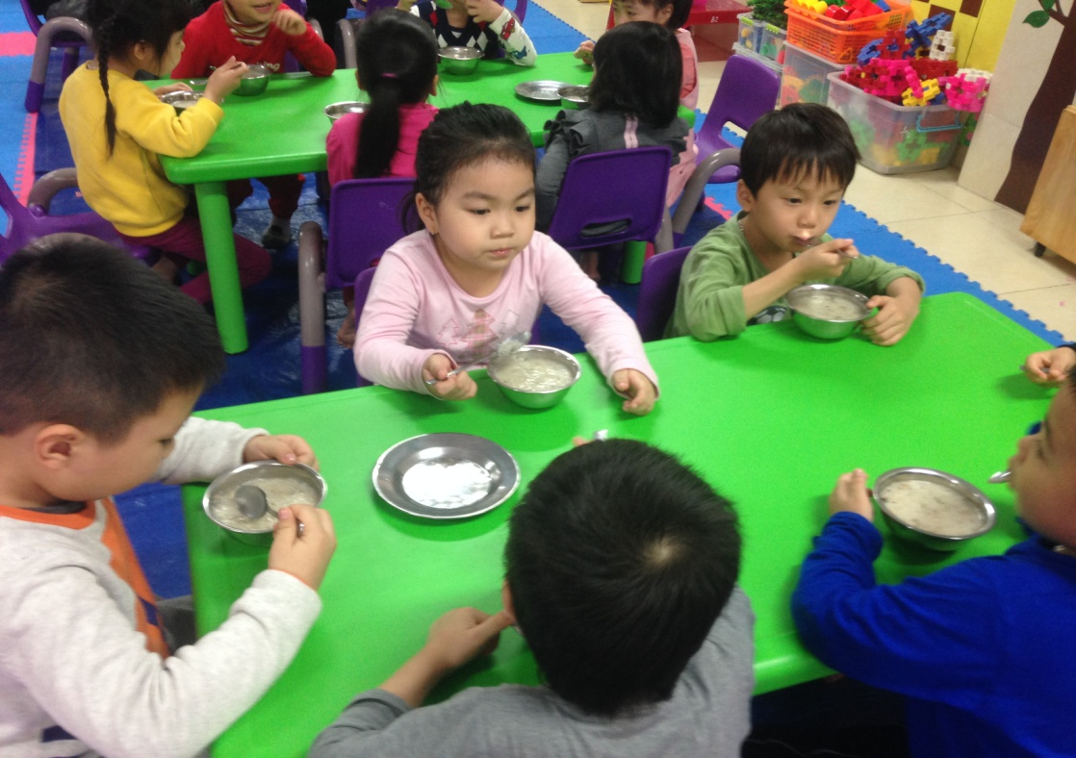




Slide 9

Cảnh buổi chiều

Slide 10
Các buổi khác trong ngày

Slide 11

Cảnh buổi tối

Slide 12


Slide 13





Chúc bé ngủ ngon

Slide 14
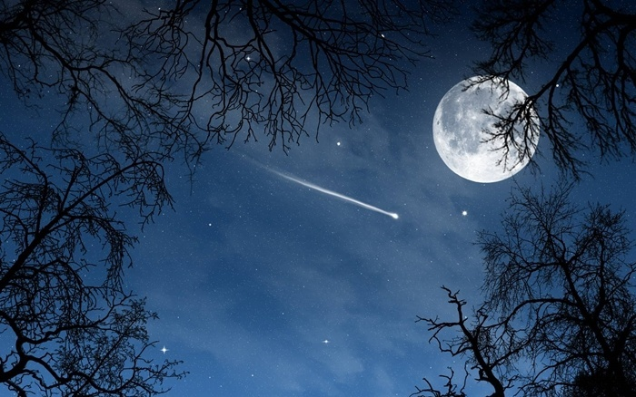

Ban đêm
Ban ngày

Slide 15
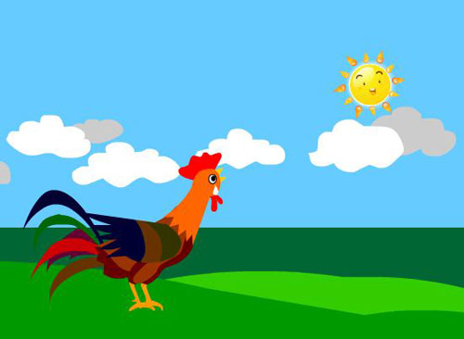




1 2 3 4

Slide 16

1 Ngày có 4 buổi

Slide 17
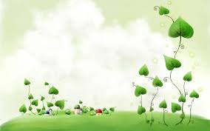
Luyện tập:
Trò chơi 1: “ Ai tinh mắt”

Slide 18


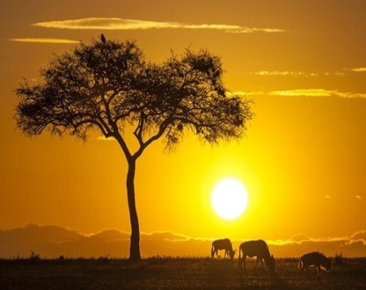
: Đâu là hình ảnh cảnh thiên nhiên buổi sáng?
5
4
3
2
1
0
5
4
3
2
1
0
1: Che ô
2: Gà gáy
3: Trời tối
4: Mặt trời nặn

Slide 19


Câu 3: Đâu là hoạt động buổi sáng?
5
4
3
2
1
0
5
4
3
2
1
0
3: Rửa tay trước khi ăn tại lớp
1: Đánh răng sau khi ngủ dậy
2: Ăn cơm tối
4: Ăn cơn trưa

Slide 20
Câu 4: Chương trình tập thể duc sáng có vào buổi nào trong ngày?
5
4
3
2
1
0
5
4
3
2
1
0
1: Buổi sáng
2: Buổi trưa
3: Buổi chiều
4: Buổi tối

Slide 21
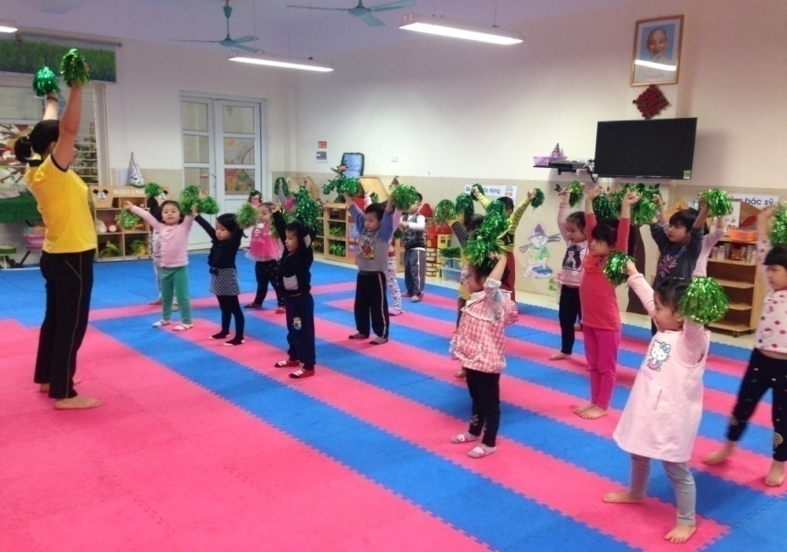


Câu 5: Hoạt động nào diễn ra vào buổi chiều
5
4
3
2
1
0
5
4
3
2
1
0
1: Tập thể dục
2: Đi chơi cùng bố mẹ
3: Hoạt động ngoài trời
4: Giờ ngủ tại lớp

Slide 22
Câu 6: Bố mẹ đón các con về là vào buổi nào trong ngày?
5
4
3
2
1
0
5
4
3
2
1
0
1: Buổi sáng
2: Buổi trưa
3: Buổi chiều
4: Buổi tối

Slide 23
Trò chơi 2: “ Bé thi tài”

Slide 24

Xin chân thành cảm ơn các quý vị đại biểu đã đến dự buổi học ngày hôm nay!
Xin chúc các quý vị đại biểu sức khỏe dồi dào.

